Slide 1
13ª Reunião da Sala de Crise da Região Norte
Maicon Veber
Meteorologista-INPE
Cachoeira Paulista, 21 de junho de 2024.

Slide 2
Diagnóstico

Slide 3
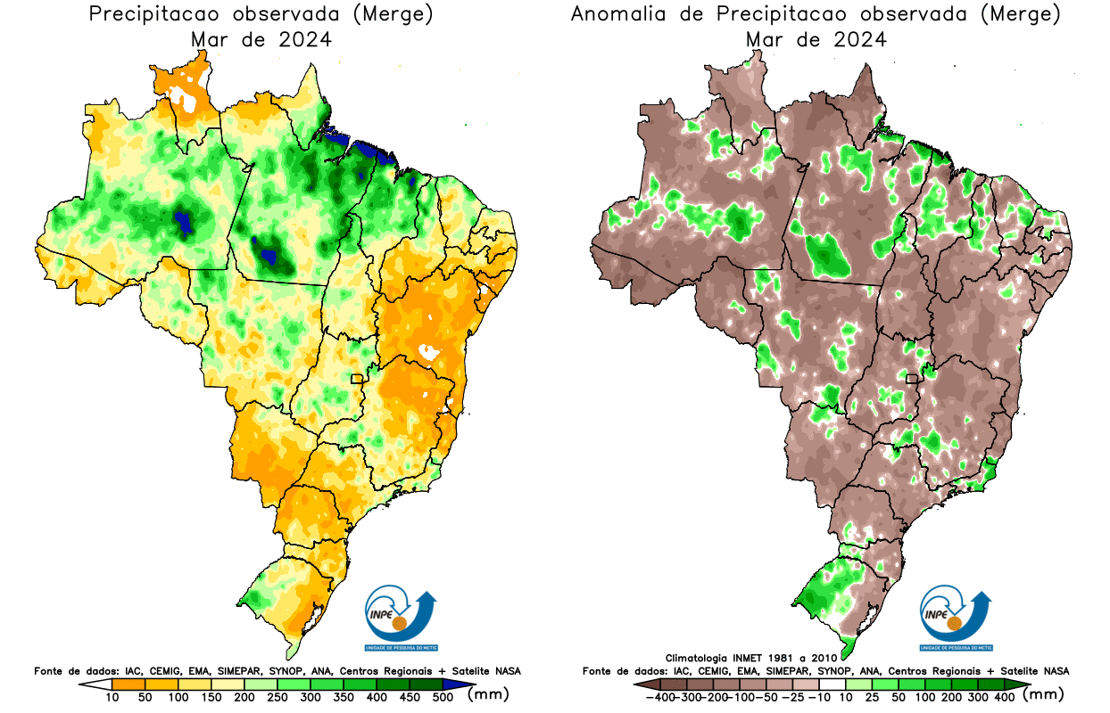
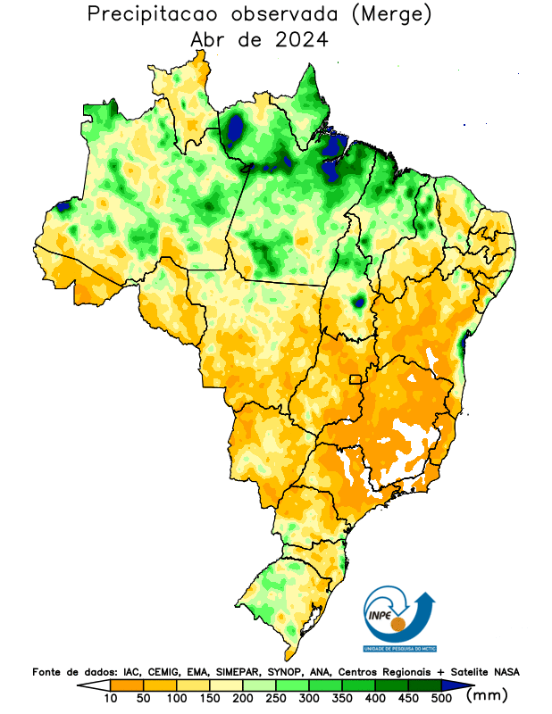
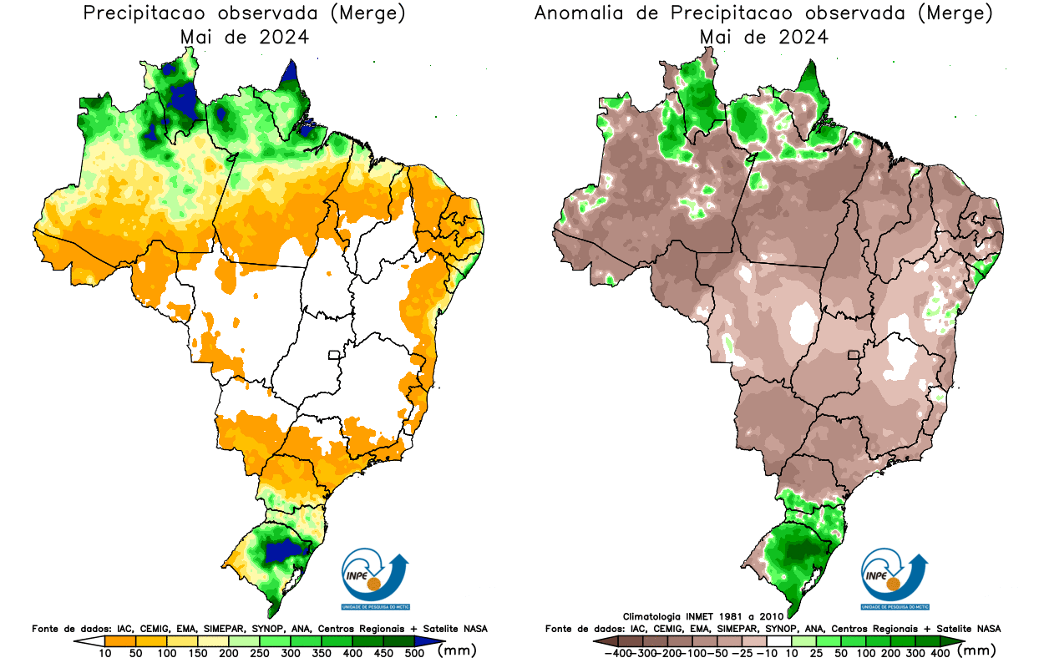
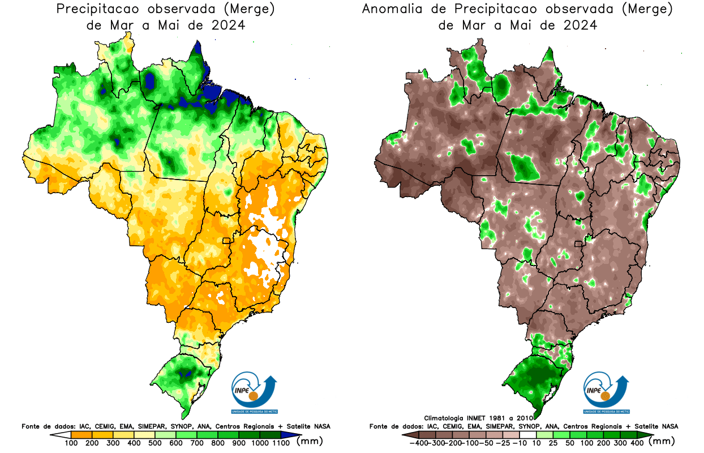
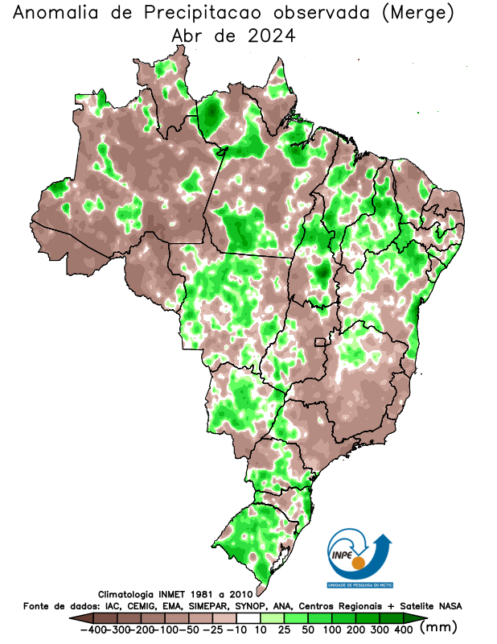
ACUMULADO TRIMESTRAL MARÇO, ABRIL E MAIO DE 2024
MAR
ABR
MAI
MAR-ABR-MAI

Slide 4
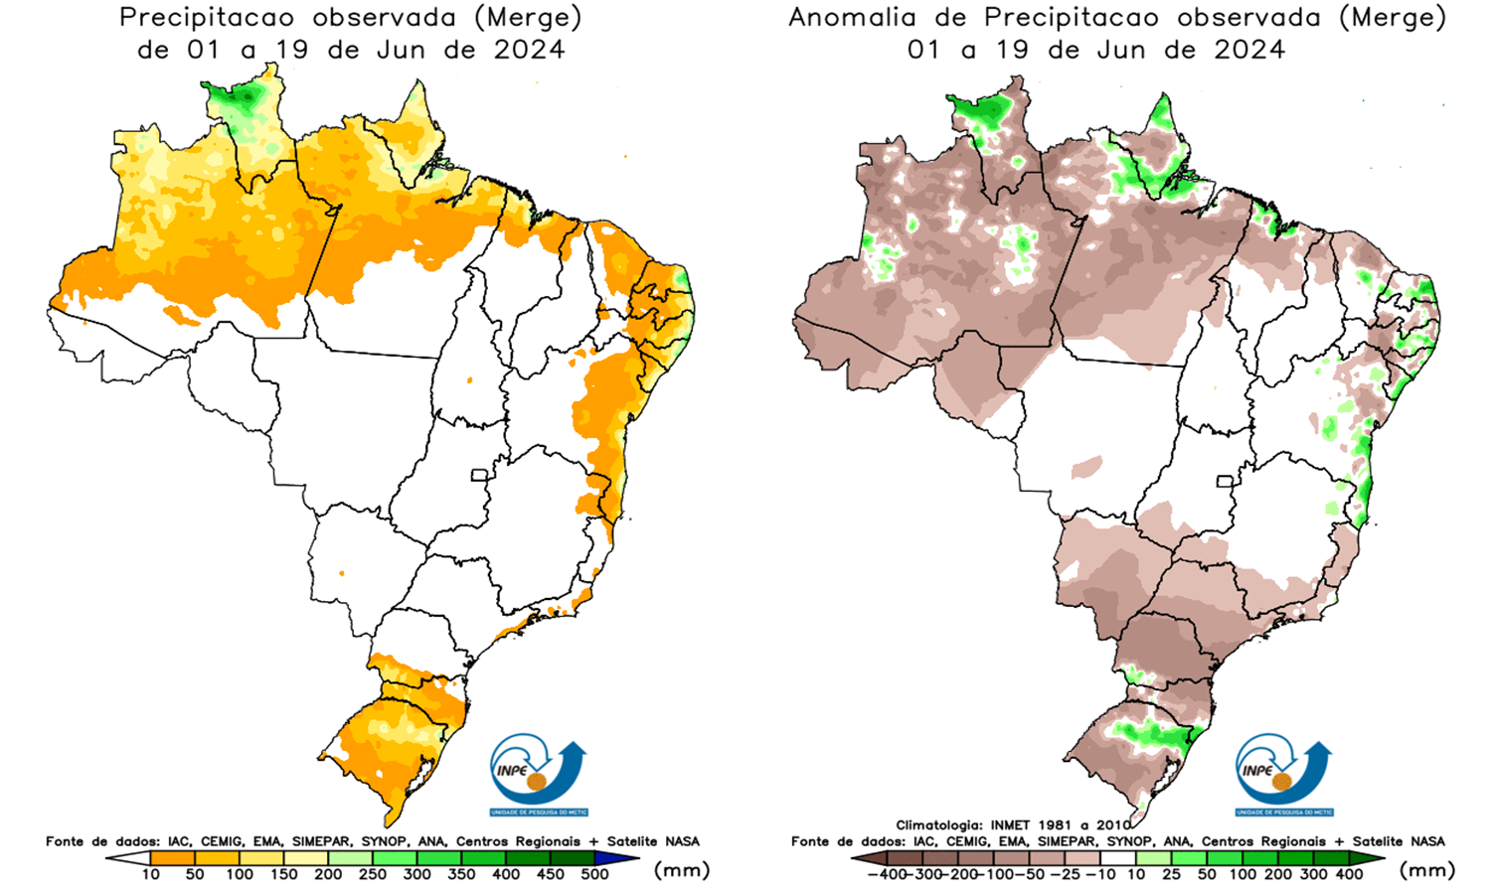
ACUMULADO PARCIAL DE JUNHO 2024 - MERGE

Slide 5
Previsão para os próximos dias

Slide 6
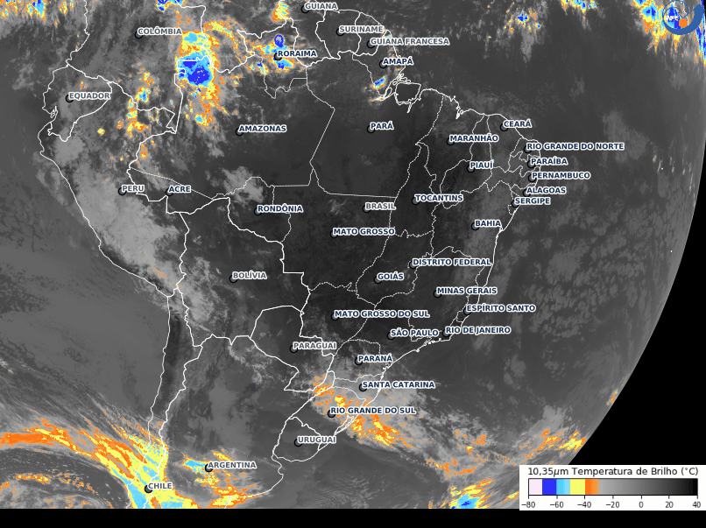
Imagens de satélite GOES-16 - 20/06 - 21/06

Slide 7
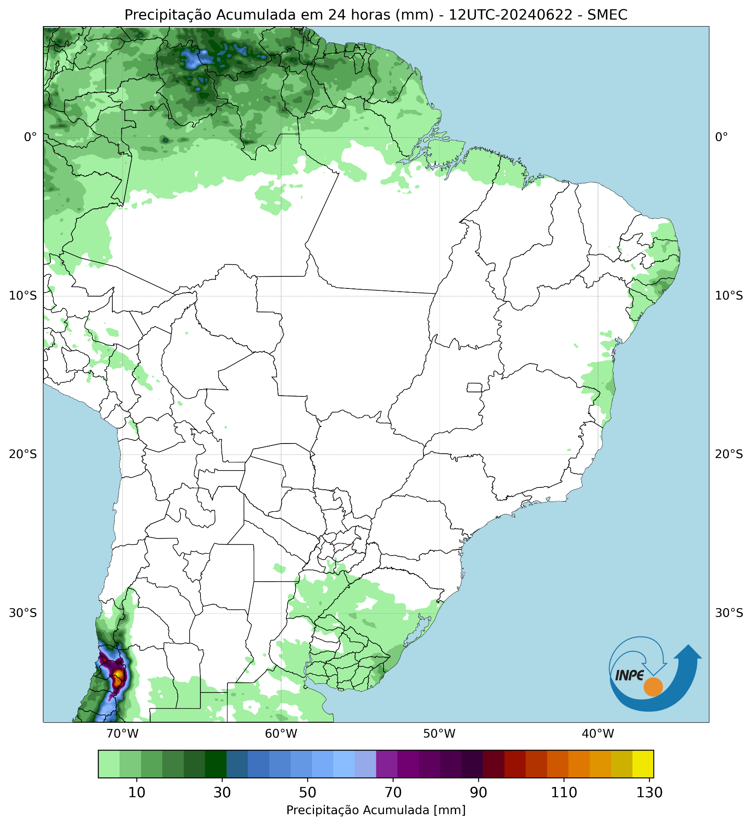
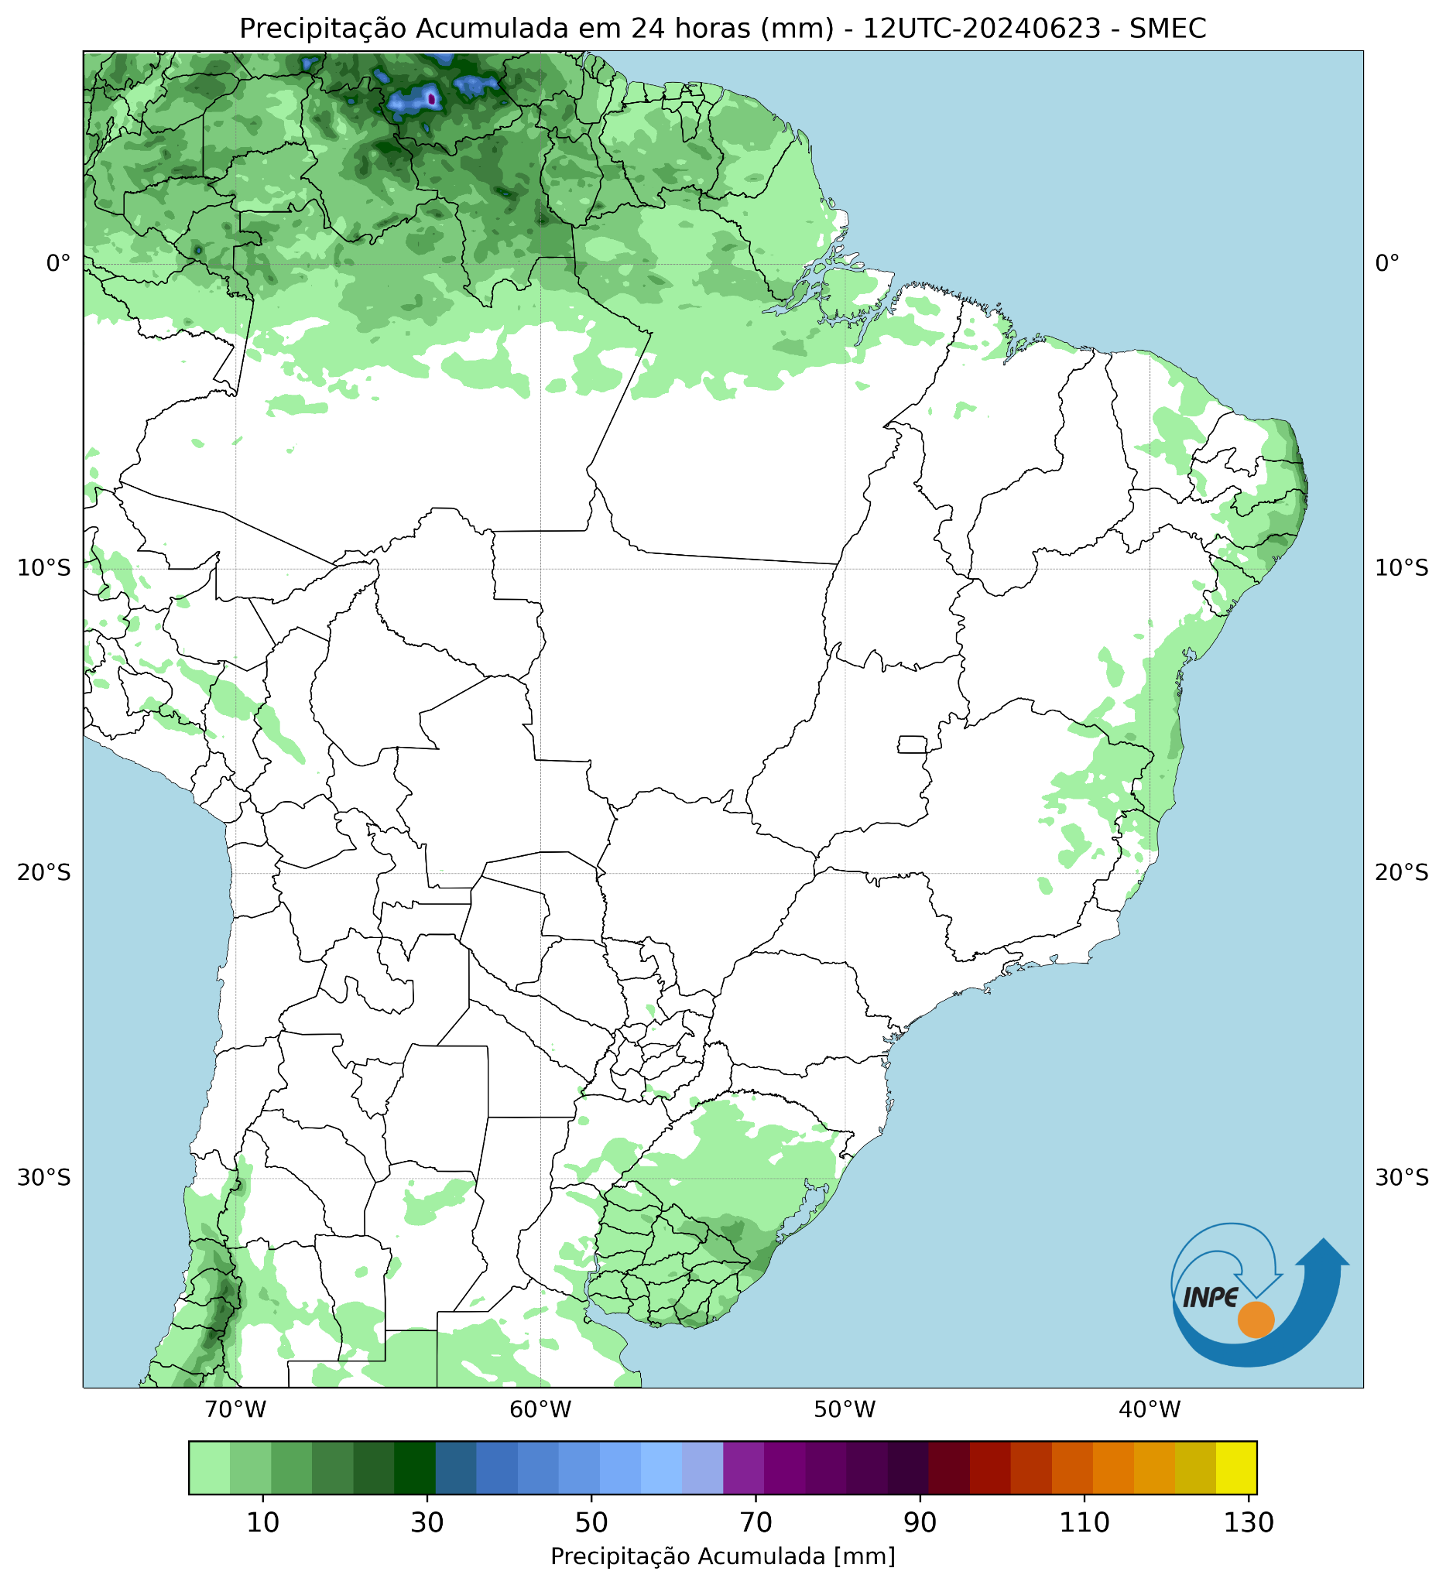
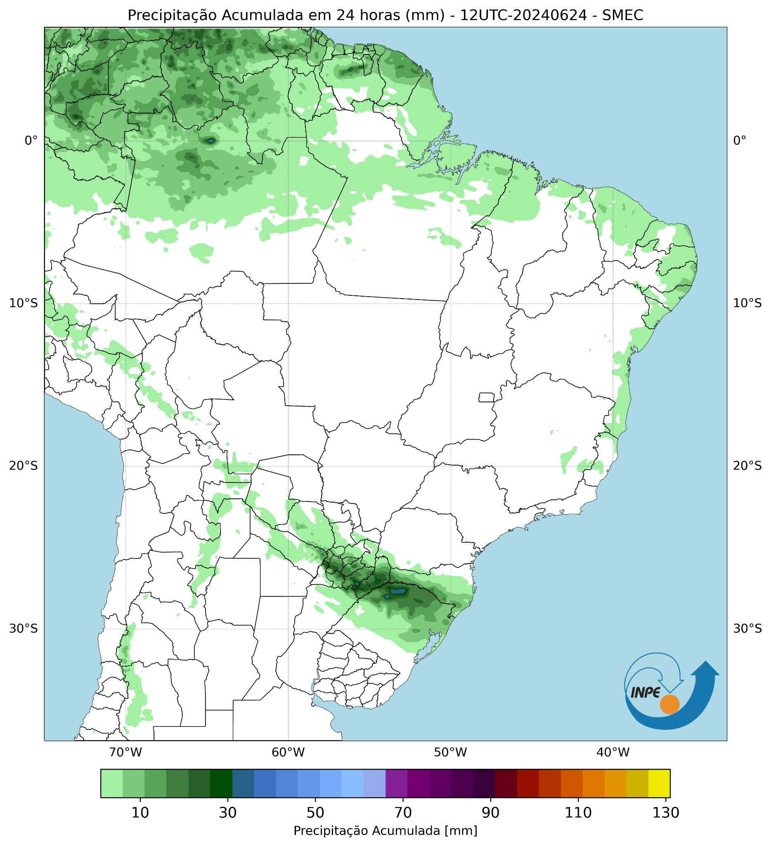
Previsão para 24, 48 e 72 horas
22/06 09h
Sábado
23/06 09h
Domingo
24/06 09h
Segunda-feira

Slide 8
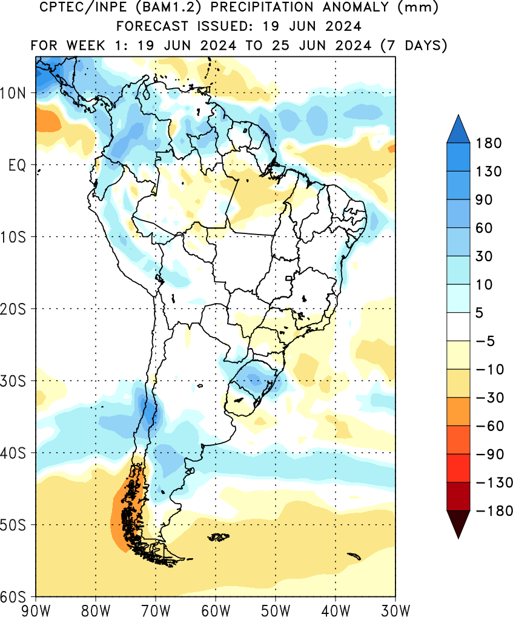
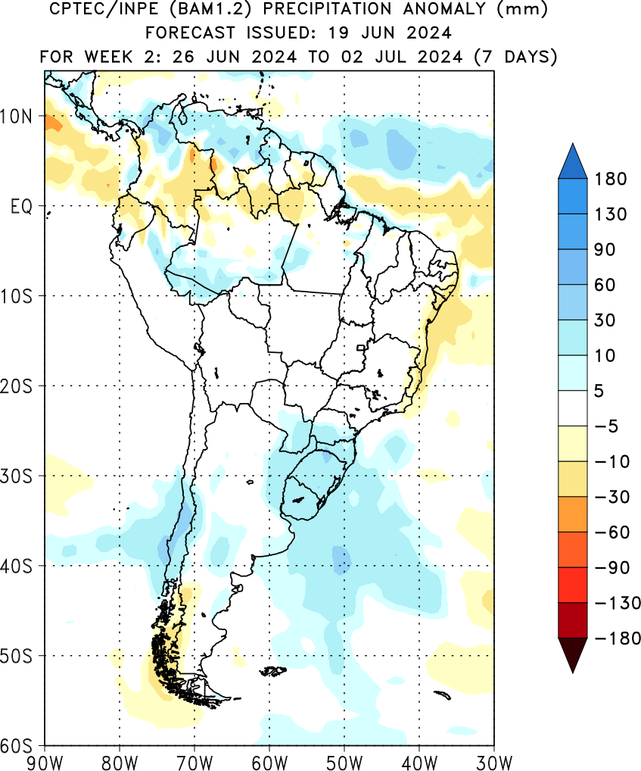
PREVISÃO SUBSAZONAL INPE
19/06 à 25/06
26/06 à 02/07

Slide 9
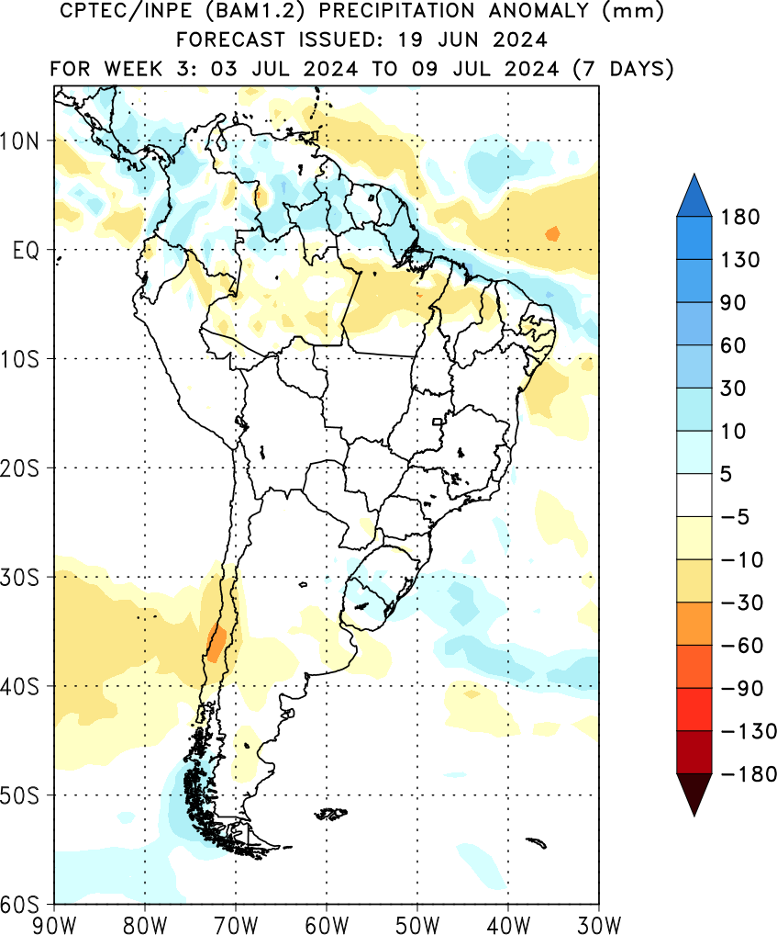
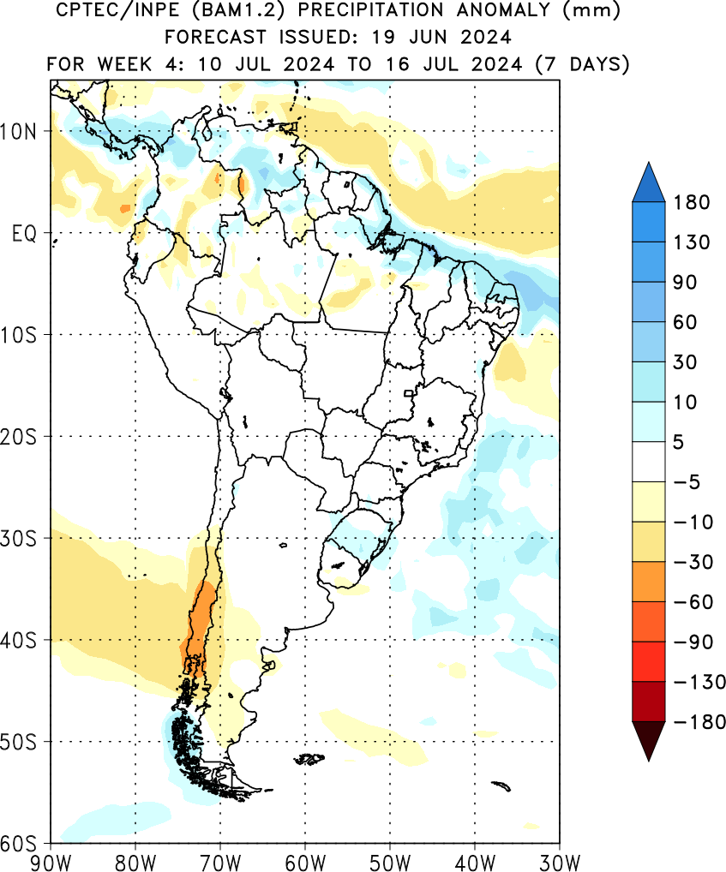
PREVISÃO SUBSAZONAL INPE
03/07 à 09/07
10/07 à 16/07

Slide 10
3. PREVISÃO CLIMÁTICA MENSAL E SAZONAL

Slide 11
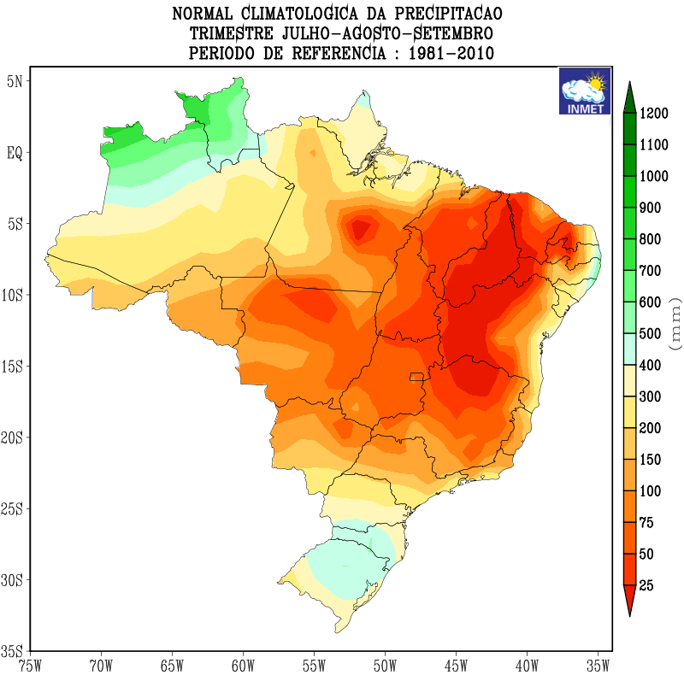
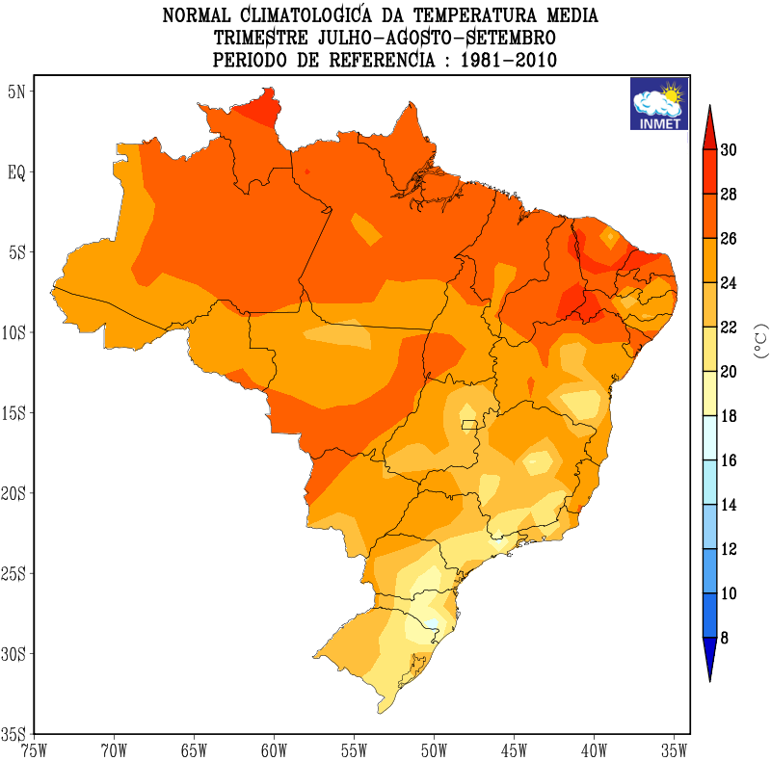
CLIMATOLOGIA – JUL-AGO-SET/1981-2010
Precipitação
Temperatura

Slide 12
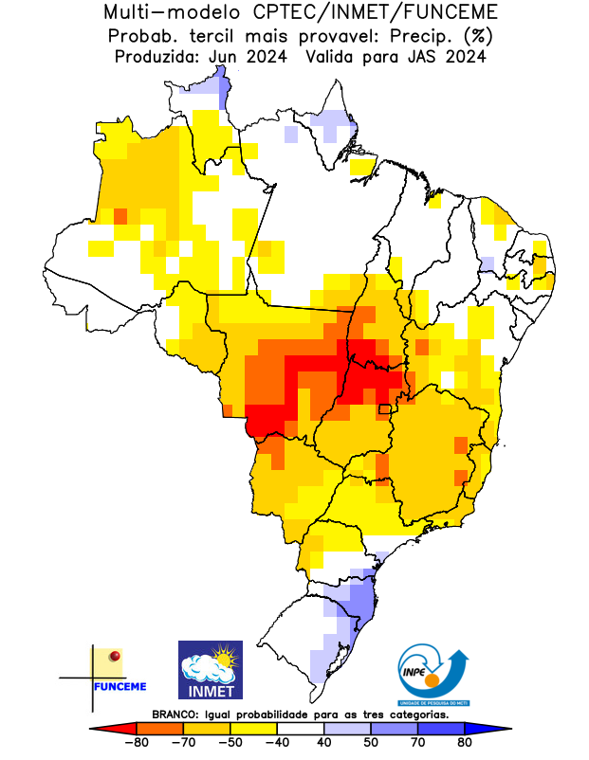
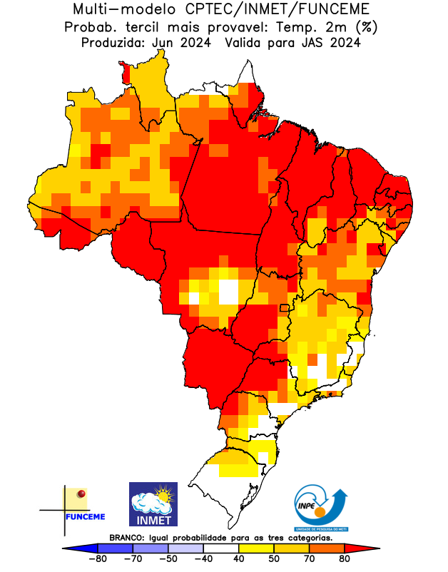
PREVISÃO EM CONJUNTO PARA JUL-AGO-SET/24
Precipitação
Temperatura

Slide 13
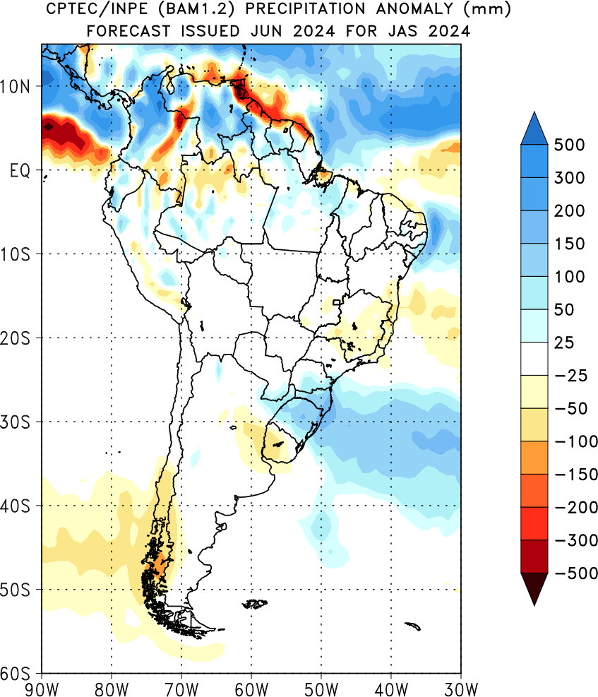
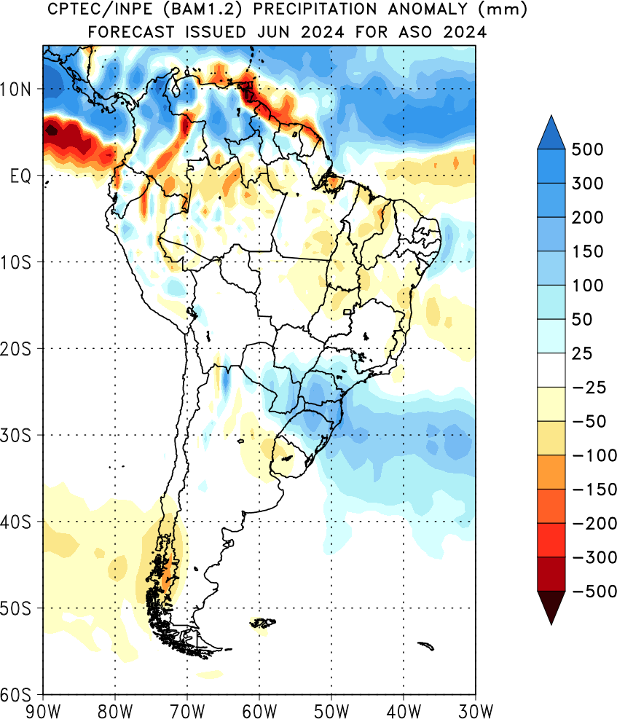
PREVISÃO DE PRECIPITAÇÃO JAS-ASO/2024

Slide 14
Obrigado
pela atenção!
caroline.guia@inpe.br

